Slide 1
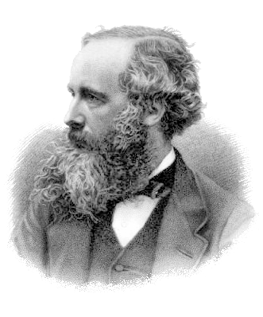
James clerk maxwell

Slide 2
Περιεχόμενα
Βραβεύσεις
Εκπαίδευση
Επιστημονική μελέτη
Ηλεκτρομαγνητισμός
Χρωματική ανάλυση
Κινητική Θεωρεία και Θερμοδυναμική
Θεωρεία Ελέγχου

Slide 3
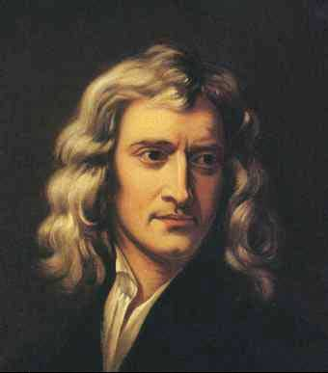
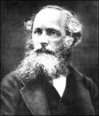
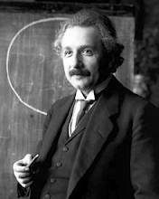
Ο James Clerk Maxwell (13 Ιουνίου 1831 -5 Νοεμβρίου 1879) ήταν Σκωτσέζος θεωρητικός φυσικός και θεωρείται μαζί με τον Ισαάκ Νεύτωνα και τον Άλμπερτ Αϊνστάιν ένας απ' τους μεγαλύτερους φυσικούς που υπήρξαν.

Slide 4
Βραβεύσεις
Βραβείο Σμιθ 1854
Μαθηματικά
Βραβείο Άνταμς 1857
Την φύση των Δακτυλίων του Κρόνου

Slide 5
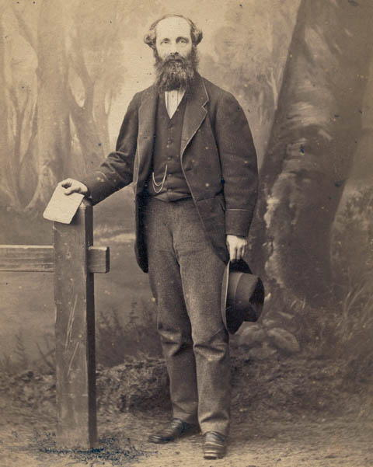
Μετάλλιο Ράμφοντ 1860
Για την δουλειά του πάνω στο χρώμα
Εργασία : Πειράματα στο χρώμα
Βραβείο Κιθ 1869-1871

Slide 6
Εκπαίδευση
1841-1847 Ακαδημία Εδιμούργου
14 χρονών έγραψε την 1^{η} επιστημονική εργασία
Ένα μηχανικό μέσο για το σχηματισμό μαθηματικών καμπυλών με ένα κομμάτι νήματος, και τις ιδιότητες των ελλείψεων,των καρτεσιανών οβάλ, και σχετικών καμπυλών με πάνω από δύο εστίες
1847-1850 Πανεπιστήμιο Εδιμβούργου
18 χρονών 2 νέες επιστημονικές εργασίες
Ισορροπία των στερεών ελαστικών
Καμπύλες τροχιάς

Slide 7
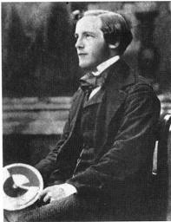
1850-1856 Πανεπιστήμιο Cambridge
πτυχίο μαθηματικών στο Τρίνιτι
Βραβείο Σμιθ
Πείραμα στο χρώμα
1856-1860 Πανεπιστήμιο Aberdeen
25 χρονών επικεφαλής καθηγητής
Βραβείο Άνταμς

Slide 8
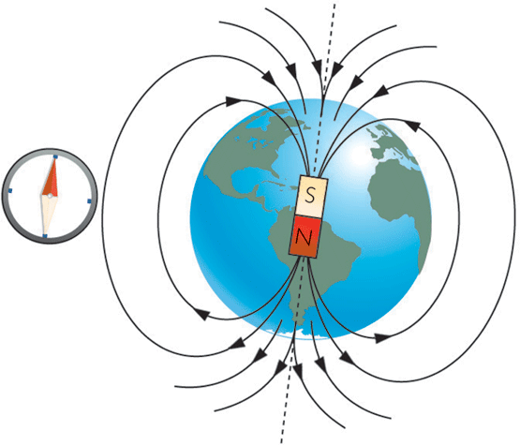
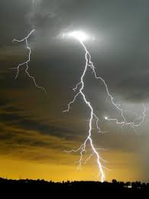
1860-1865 King’s College London
Μετάλλιο Ράμφορντ της βασιλικής εταιρείας (Royal Society) το 1860,για το χρώμα
πρόοδο στους τομείς του ηλεκτρισμού και μαγνητισμού

Slide 9
Επιστημονική μελέτη
Ηλεκτρομαγνητισμός
Χρωματική ανάλυση
Κινητική Θεωρεία και Θερμοδυναμική
Θεωρεία Ελέγχου

Slide 10
Ηλεκτρομαγνητισμός
1855 ασχολείται με την ηλεκτρική ενέργεια και τον μαγνητισμό
1862 :η ταχύτητα της διάδοσης ενός ηλεκτρομαγνητικού πεδίου είναι περίπου εκείνη της ταχύτητας του φωτός
Απέδειξε την ποσοτική σύνδεση μεταξύ του φωτός και του ηλετρομαγνητισμού,από τα μεγαλύτερα επιτεύγματα του 19^{ου} αι

Slide 11
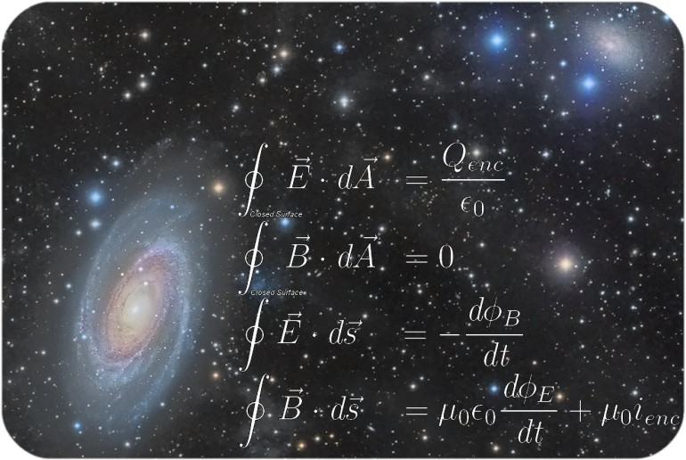
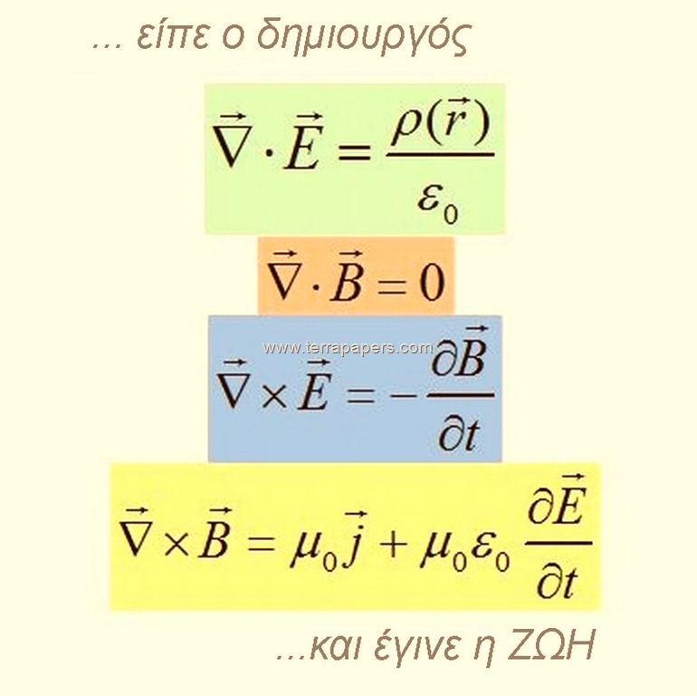

Slide 12
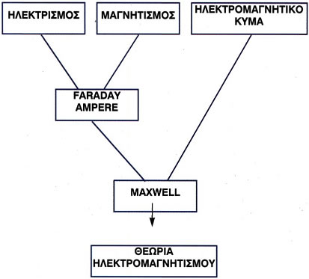
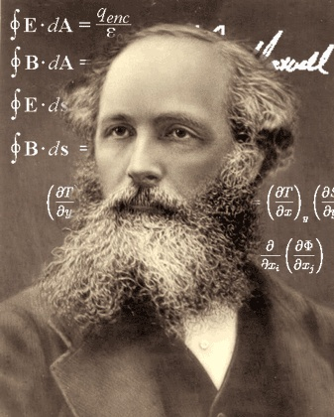

Slide 13
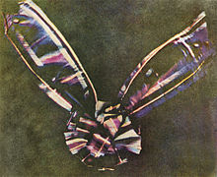
Χρωματική ανάλυση
Συνέβαλε στο πεδίο της οπτικής και στη μελέτη της έγχρωμης όρασης, δημιουργώντας τα θεμέλια για έγχρωμες φωτογραφίες.
Η πρώτη μόνιμη
έγχρωμη φωτογραφία,
τραβηγμένη
από τον Μάξγουελ το 1861

Slide 14
Κινητική Θεωρεία και Θερμοδυναμική
Ερεύνησε επίσης την κινητική θεωρεία των αερίων.
Το 1866, διατύπωσε στατιστικά, ανεξάρτητα από τον Λούντβιχ Μπόλτζμαν, την κινητική θεωρεία των αερίων των Μάξγουελ-Μπόλτζμαν. Η δουλειά του στην Θερμοδυναμική τον οδήγησε να σχεδιάσει το πείραμα σκέψης γνωστό ως ο Δέμονας του Μάξγουελ .

Slide 15
Ο δέμονας του Μάξγουελ, ένα θεωρητικό πείραμα όπου η εντροπία μειώνεται.

Slide 16
Θεωρεία Ελέγχου
Δημοσίευσε μια εργασία "πάνω στους ρυθμιστές" στα πρακτικά της Βασιλικής Εταιρείας (1867-1868). Θεωρείται κλασσική εργασία και οι ρυθμιστές αναφέρονται στον ρυθμιστή ή στον φυγόκεντρο κυβερνήτη που χρησίμευε στη ρύθμιση της ατμομηχανής.

Slide 17
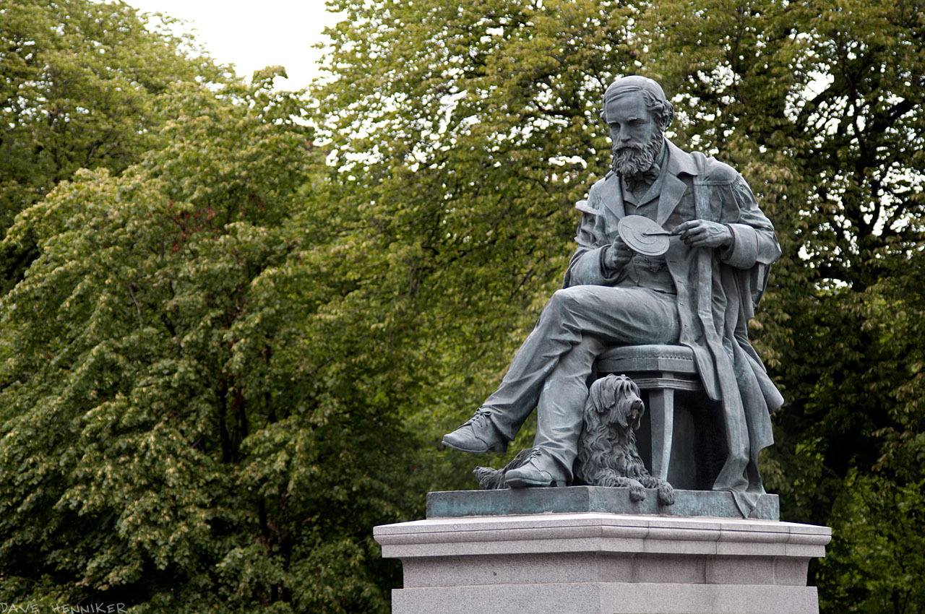
Σας ευχαριστώ !!!!!!!

